Slide 1
MentorX
基于开源AI大模型的教学实训智能体软件
小组成员：
吴东霖
宋彧
王钧悦

Slide 2
目录
1. 项目背景
2. 人员分工
3. 系统结构
4. 功能介绍
5. 界面展示
6. 项目心得

Slide 3
1. 项目背景
国家大力推进教育数字化战略，传统教学模式在规模化、个性化层面存在短板，本赛题聚焦大模型与实训教学深度融合，推动教育数字化从理论到规模化实践，支撑高素质应用型人才培养。
实现目标：本项目旨在开发一个基于开源大模型的教学实训智能体软件，帮助教师生成课前备课设计、课后检测问答，提升效率与效果，提供学生全时在线练习与指导，实现教学相长。
实用价值：解决传统实训教学中教师手动设计任务、批改效率低、学生缺乏针对性指导等问题，推动实训教学向智能化、自适应化转型，降低教学成本，提升学习效果。
涉及技术：自然语言处理、大模型本地知识库技术、自动化评估技术等
整体要求：基于开源的大模型技术，开发一个智能化教学实训智能体软件，实现教师智能备课设计、智能考核、学情数据分析与可视化、学生实时学习问答、资源推荐、练习纠错等，推动教育资源智能化升级。

Slide 4



2. 人员分工
吴东霖
宋彧
王钧悦
数据库、大模型
大模型、页面
页面
·接口与数据库设计
·后端大模型调用
·后端数据库调用
·后端接口测试
·部分接口设计
·部分模型调用
·教师端、管理端页面
·程序整体框架设计
·页面样式的优化处理
·学生端页面
·页面样式的优化处理

Slide 5
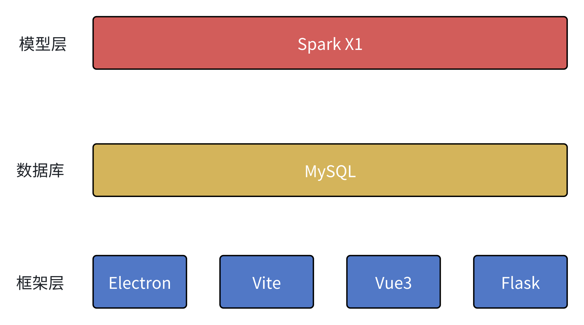
3. 系统结构
技术栈结构
MentorX采用前后端分离开发技术，前端使用vue3框架，后端使用flask框架；使用MySQL存储用户基本信息、课程章节课件以及章节习题以及AI聊天记录；生成章节课件、生成习题、批改习题、AI辅导等功能通过Spark X1大语言模型实现。

Slide 6
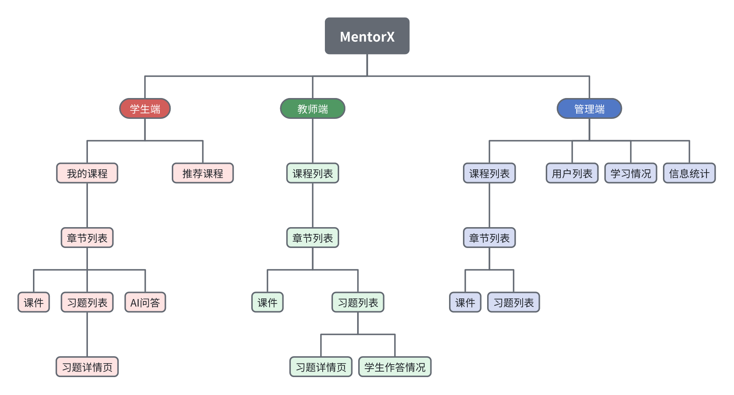
3. 系统结构
页面结构
MentorX主要分为学生端、教师端和管理端三个页面。
课程列表为主要页面结构，用户可在课程列表查看各个课程的章节，以及对应的课件、习题。
学生端有答题、AI问答等功能；
教师端有生成课件、生成与批改习题等功能；
管理端则可以查看并修改用户信息，查看学习情况统计和系统信息统计。

Slide 7

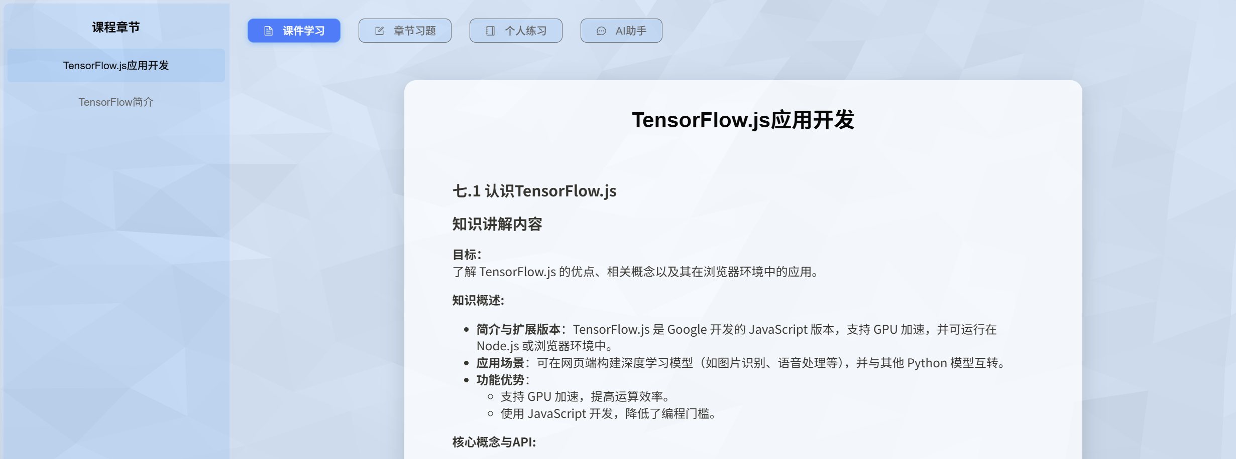
4. 功能介绍
课程列表
章节列表
课程列表将展示所有的课程，并且支持通过关键字进行检索。
课程卡片将展示课程名，讲师以及学生数量等信息。
学生端可以选择加入课程，教师端可以选择新增课程，管理端可以选择删除课程
章节列表左侧显示该课程的所有章节，并支持切换显示；右侧显示选中章节的相应信息。其中课件学习则是显示该章节的课件信息，教师端可以修改课件内容，并且导出为Word文档。

Slide 8
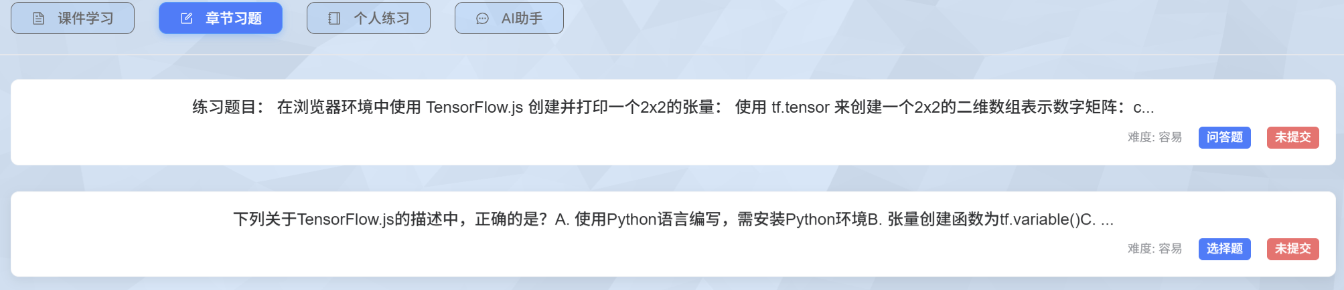

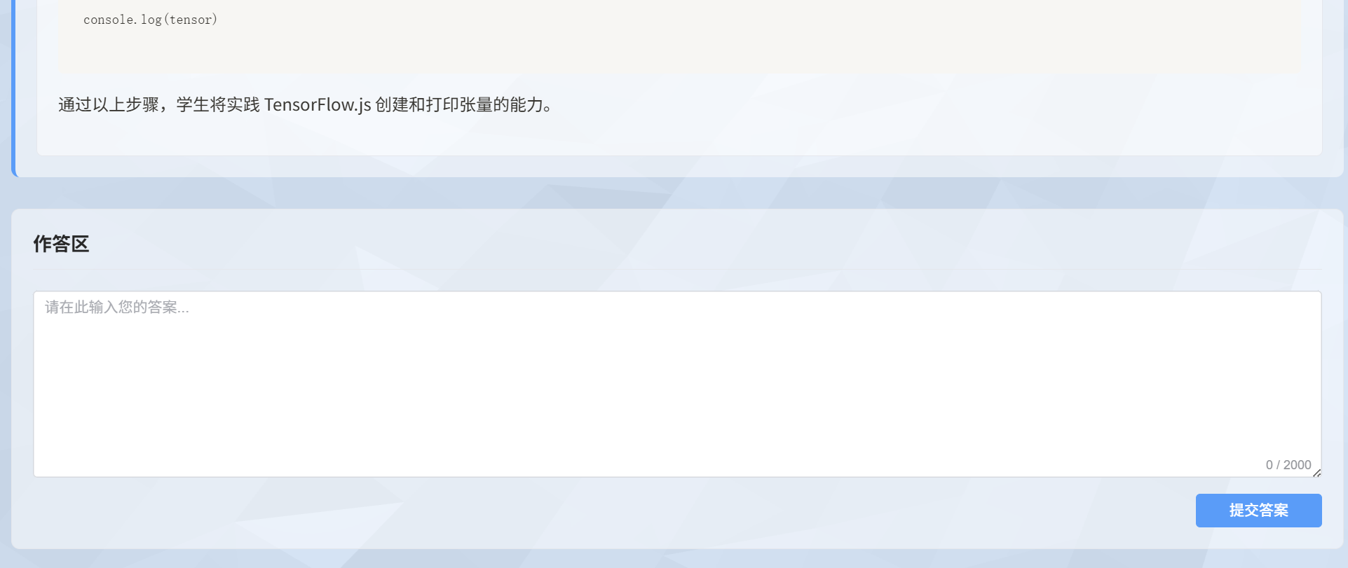
4. 功能介绍
习题列表与详情页
学生个人练习
学生端个人练习页面支持学生自己生成习题。
学生可以指定生成习题的题目类型和难度等级。
生成的习题同样将以列表展示，进入习题详情页可以进行作答和AI批改。
章节习题则展示该章节的习题列表。展示该习题的难度、题型及作答情况。
点击进入习题详情页则可查看完整习题。学生可进行作答，教师可新增习题，并进行批改。

Slide 9
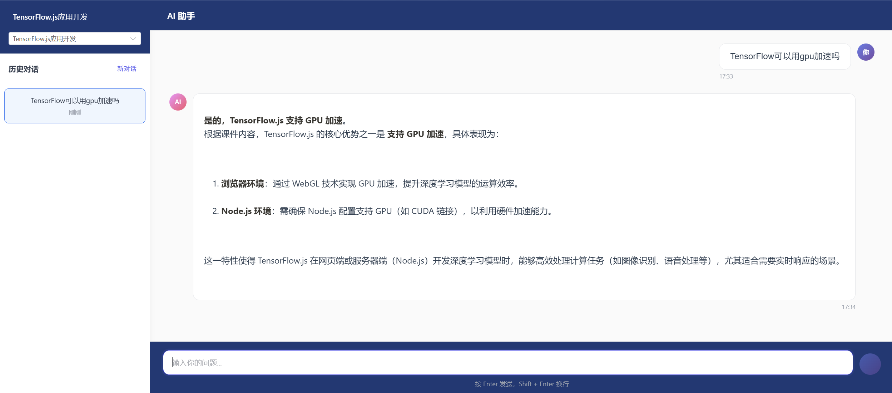
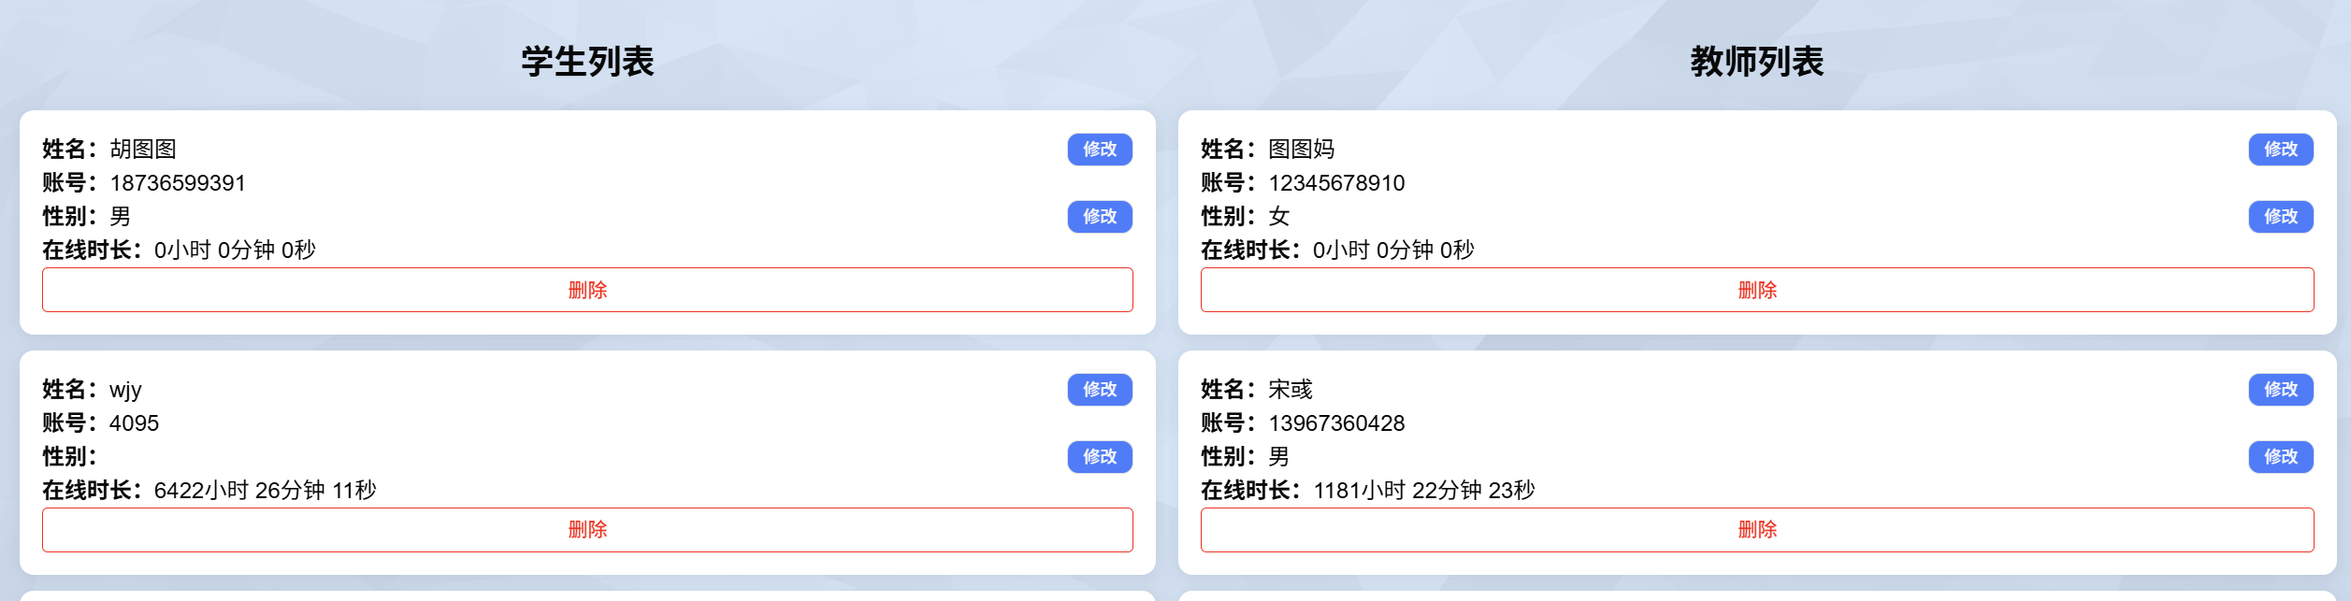
4. 功能介绍
学生AI助手
用户列表
管理端的用户列表页面，展示有所有学生用户和教师用户的基本信息，包括姓名，账号，性别以及在线时长。
管理员可以对用户的姓名和性别信息进行修改，还可以直接删除用户。
在AI助手页面，学生可以选择相应的章节，对AI进行相关知识的提问，AI将结合课件知识进行回答。
AI助手支持多对话，并能保存聊天记录。

Slide 10
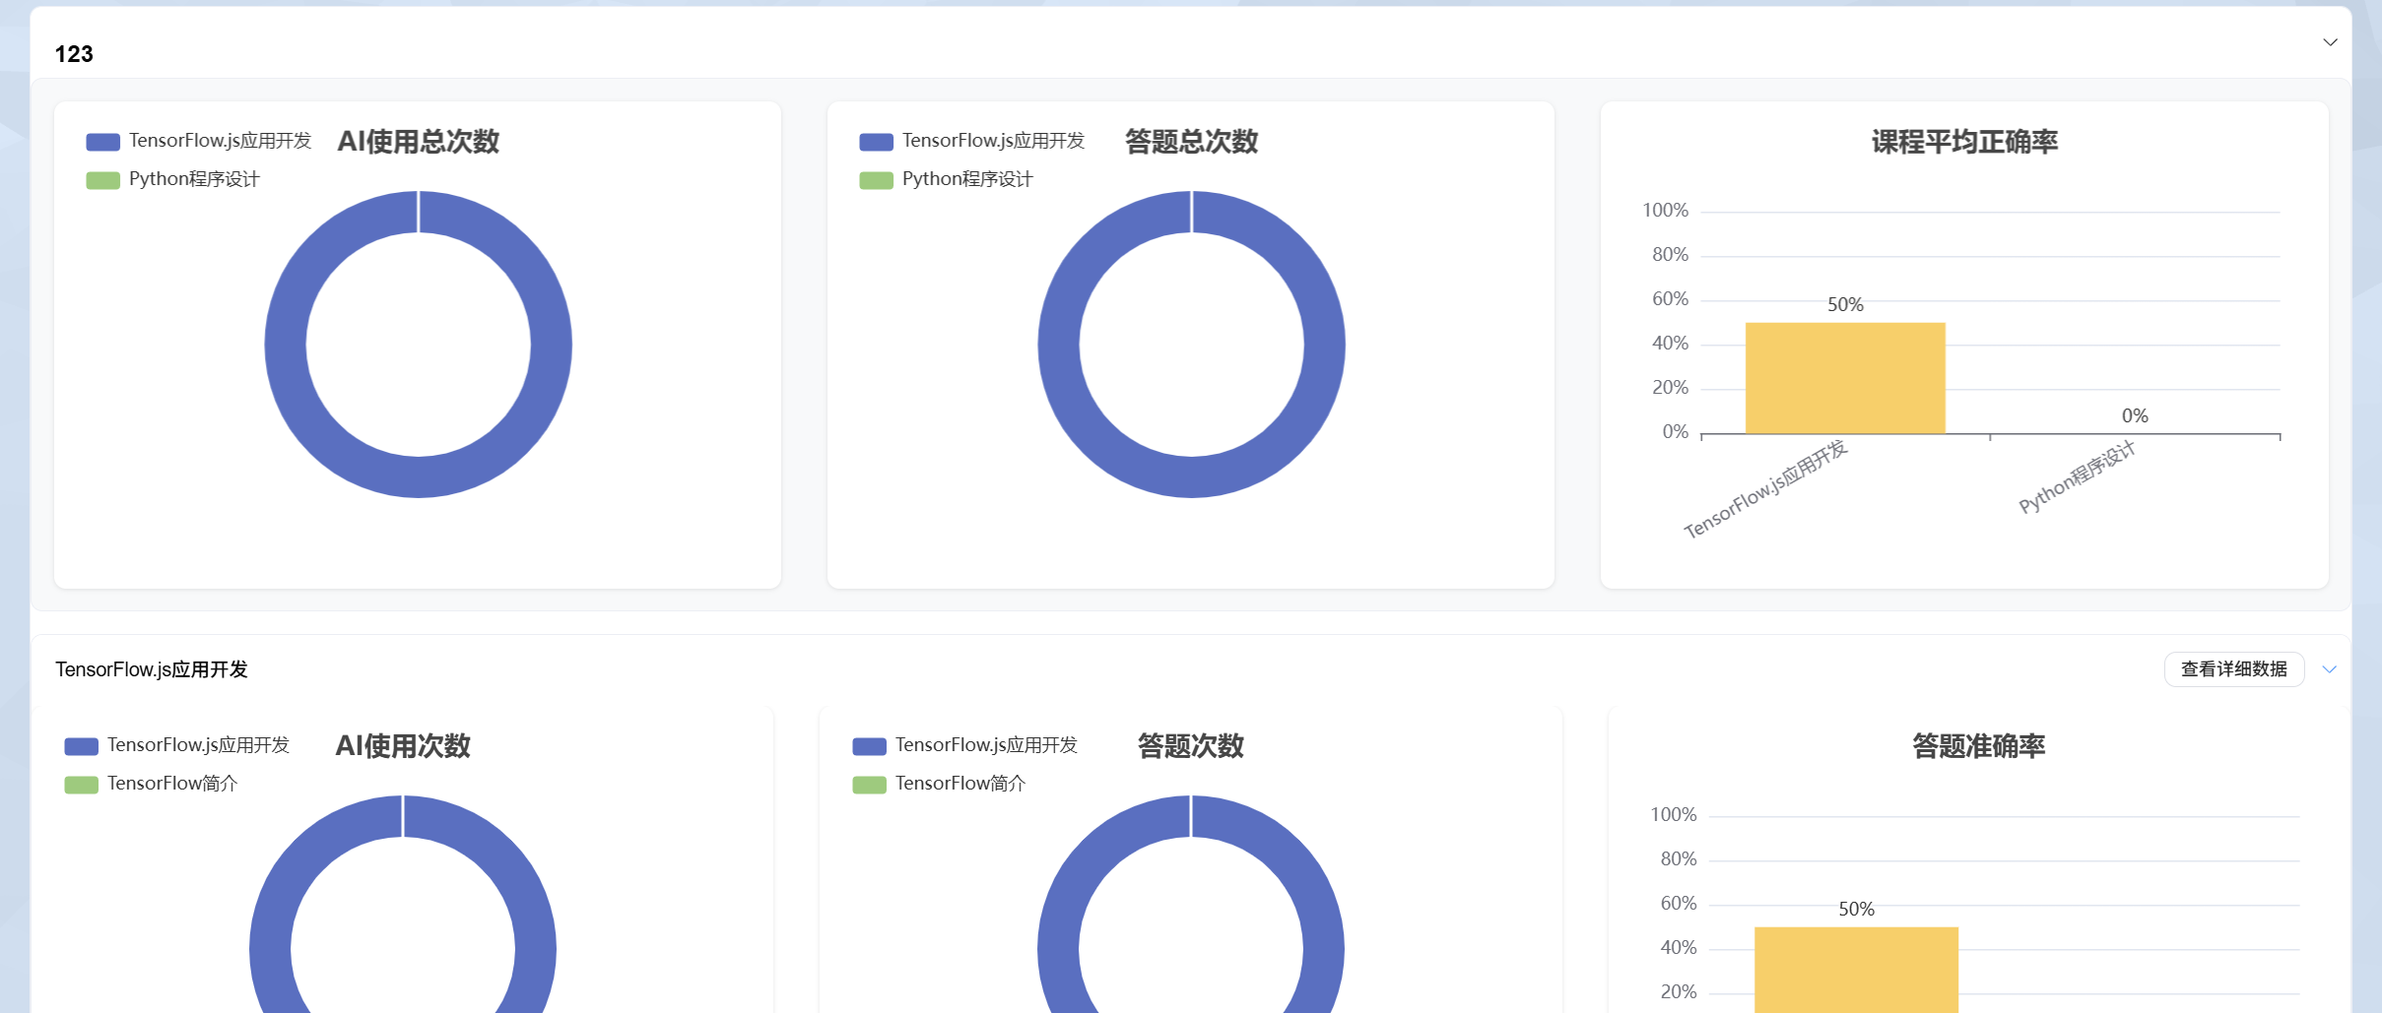
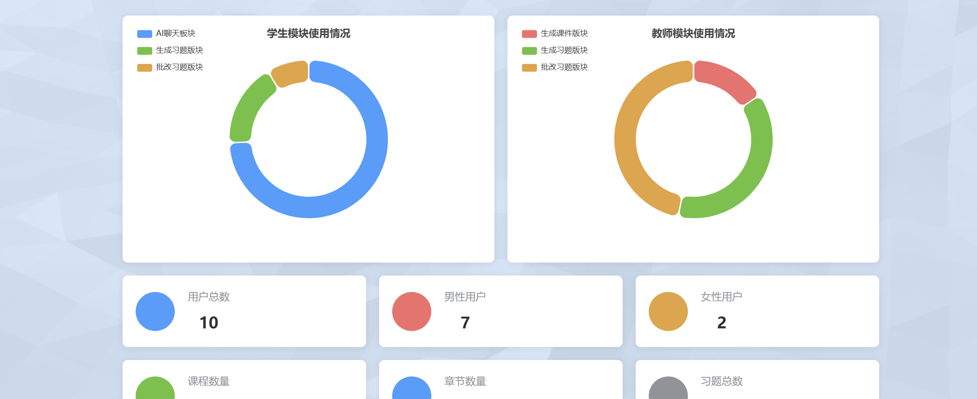
4. 功能介绍
学习情况统计
系统信息统计
管理端的学习情况页面将展示学生以及课程的具体学习情况。用户可以查看学生各课程以及各章节的AI使用次数，答题次数以及答题准确率，同时也可以查看各个课程所有学生的统计数据。
管理端的统计信息页面，将概括性的展示该系统的相关信息，包括：学生模块使用次数分情况、教师模块使用次数情况，以及用户总数、男女比例、课程总数、章节总数、习题总数，帮助管理者更直观地获取系统信息。

Slide 11
4. 功能介绍
学习情况统计
系统信息统计
管理端的学习情况页面将展示学生以及课程的具体学习情况。用户可以查看学生各课程以及各章节的AI使用次数，答题次数以及答题准确率，同时也可以查看各个课程所有学生的统计数据。
管理端的统计信息页面，将概括性的展示该系统的相关信息，包括：学生模块使用次数分情况、教师模块使用次数情况，以及用户总数、男女比例、课程总数、章节总数、习题总数，帮助管理者更直观地获取系统信息。

Slide 12

5. 界面展示
首页

Slide 13

5. 界面展示
登录注册界面

Slide 14
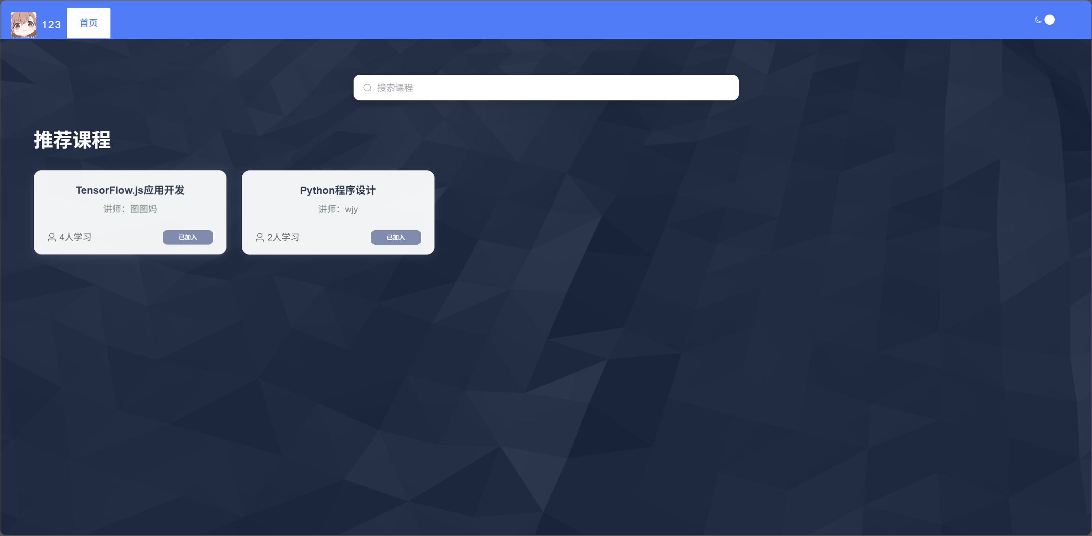
5. 界面展示
课程列表页面(学生端)

Slide 15
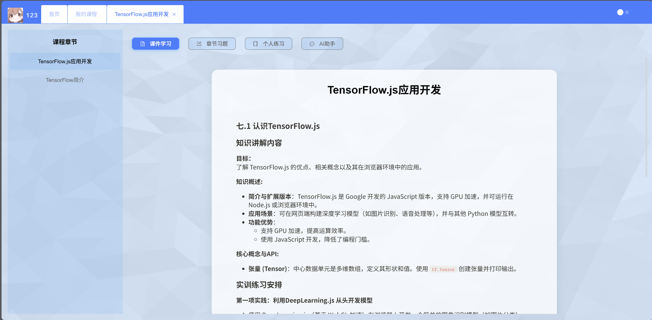
5. 界面展示
课程章节页面

Slide 16
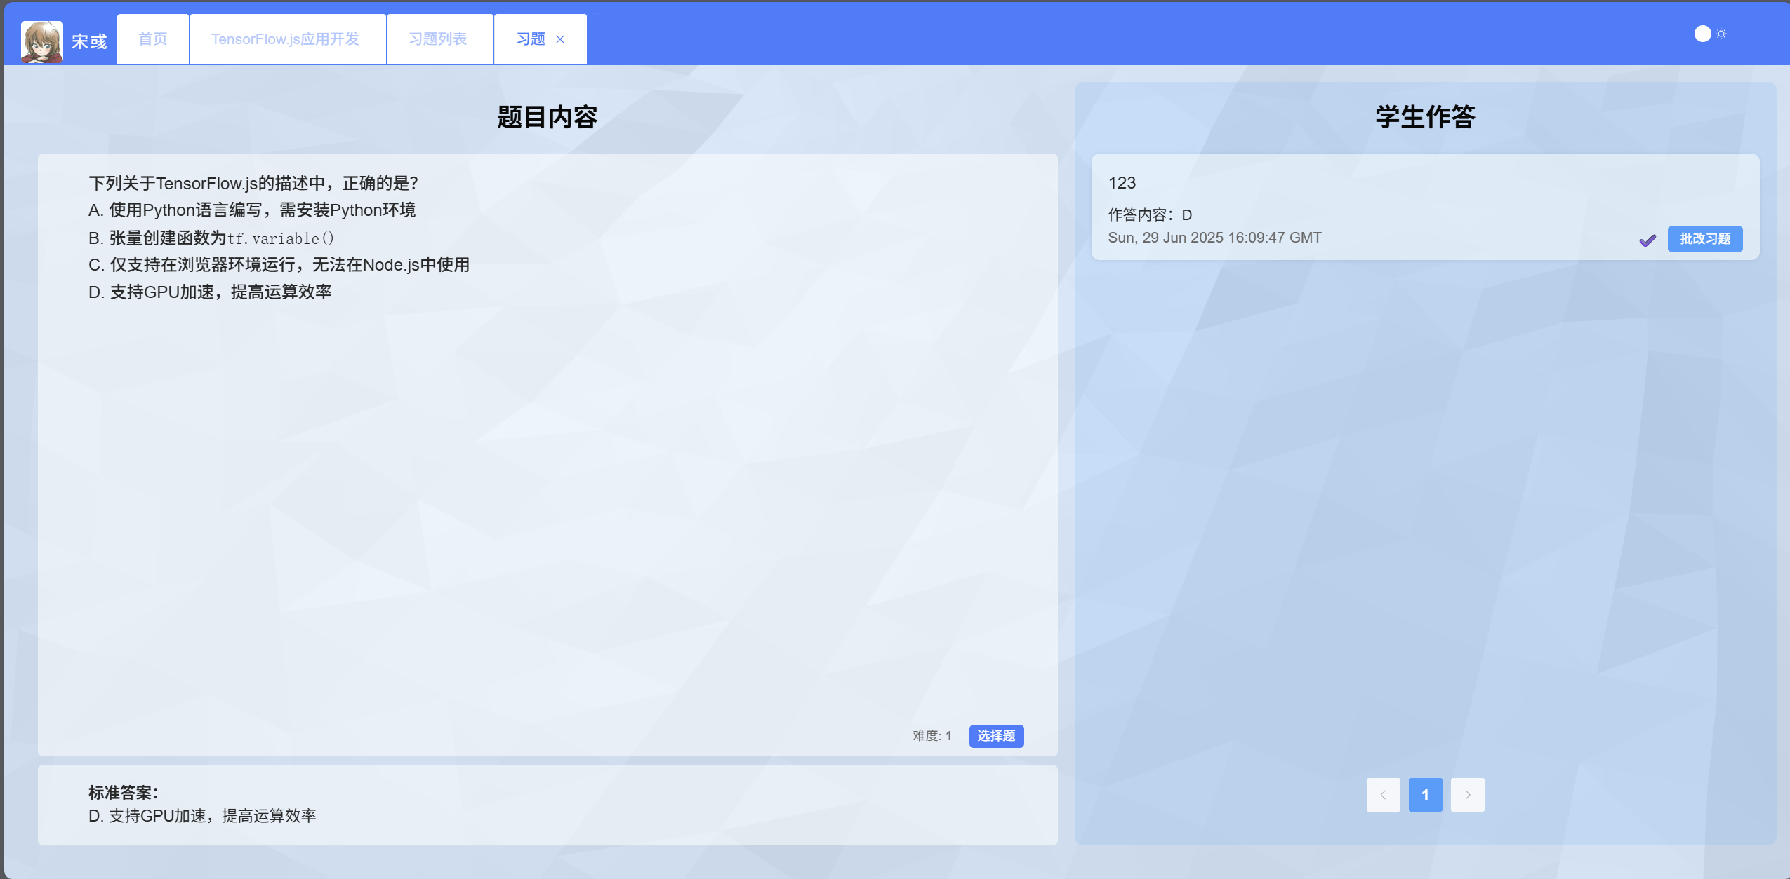
5. 界面展示
习题详情页面(教师端)

Slide 17
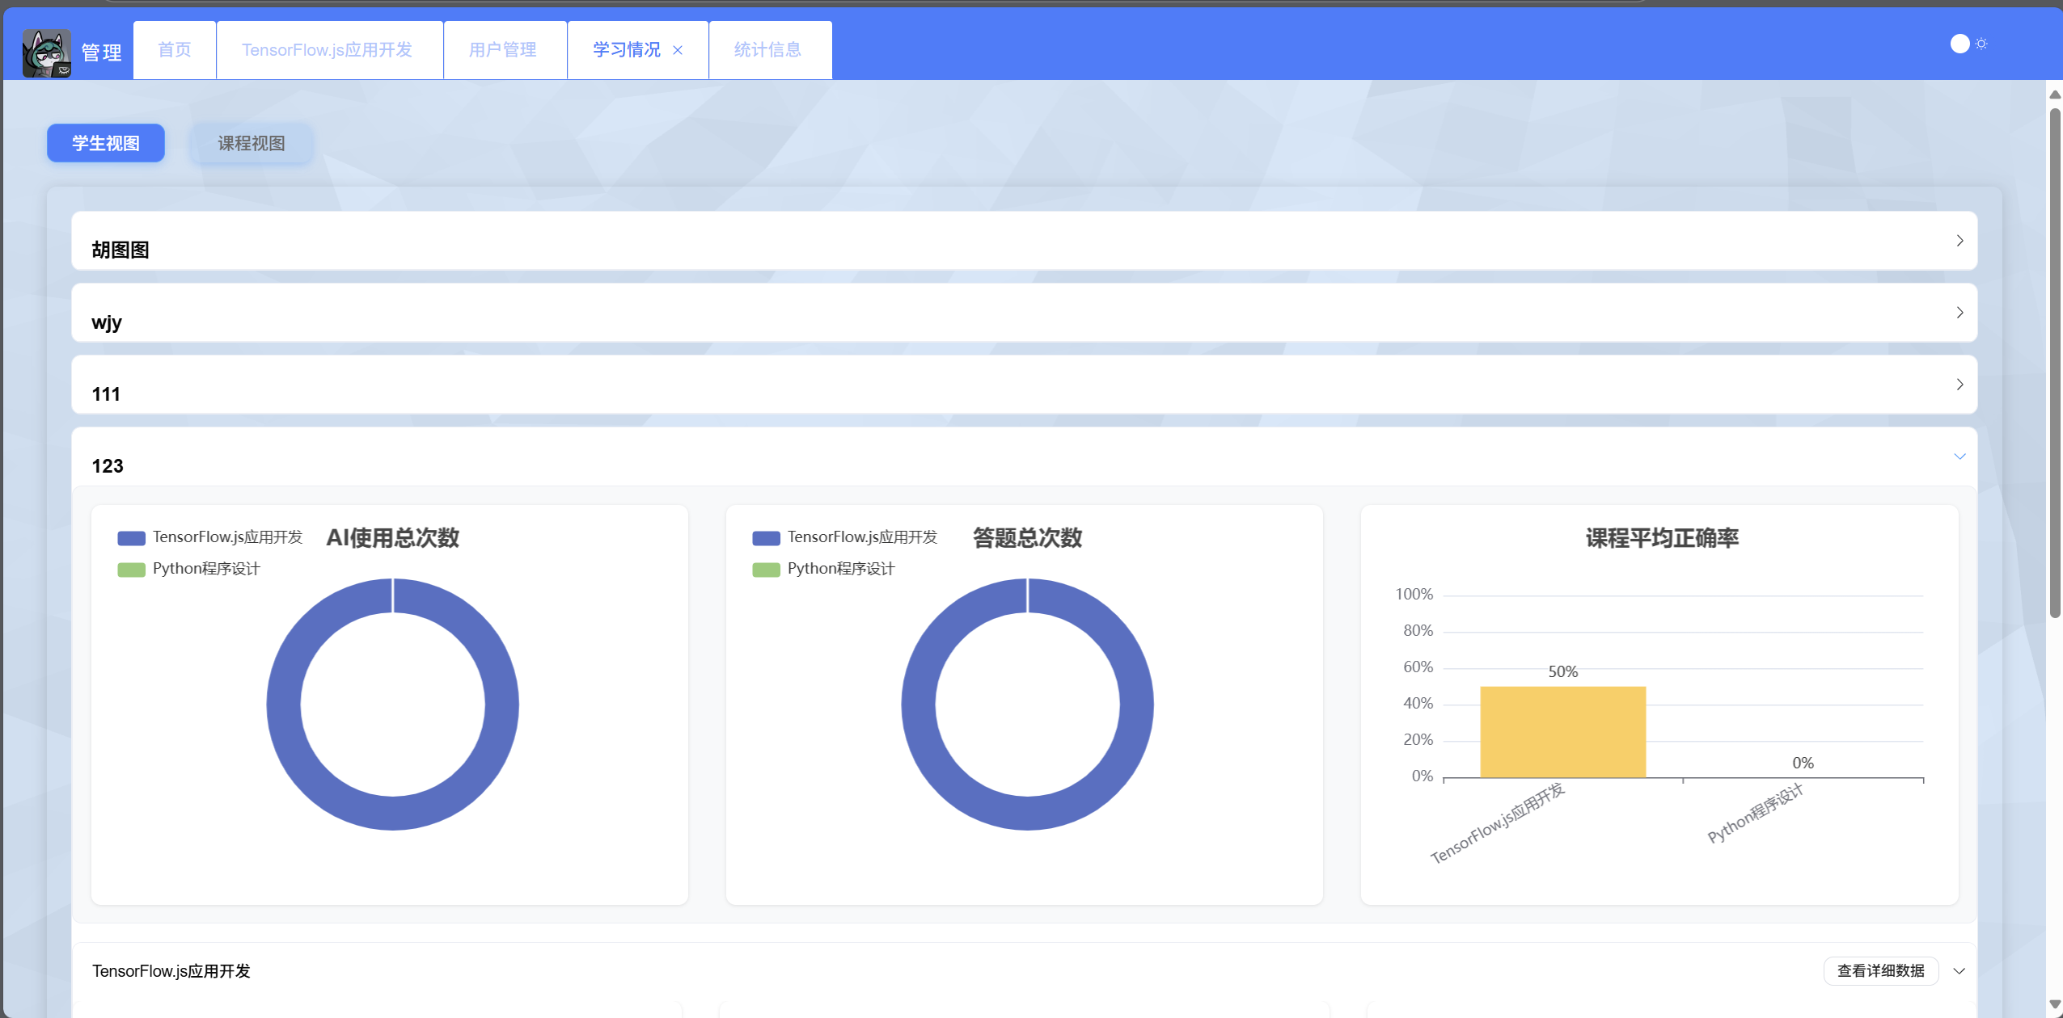
5. 界面展示
学习情况页面

Slide 18
6. 项目心得
代码技能
前后端交互
团队协作
提高了对数据库的建设与管理技能；
提高了对大语言模型的调用能力；
提高了对vue框架的使用，页面设计排版，功能的设计技能。
逐渐掌握了实现前后端交互的基本技能，能够实现后端数据库与前端网页的交互功能。
提高了团队协作能力，沟通能力；
更好地认识到项目从开始到结束的一般流程。

Slide 19
Thank you

